Slide 1

晏子使楚
《晏子春秋》

Slide 2
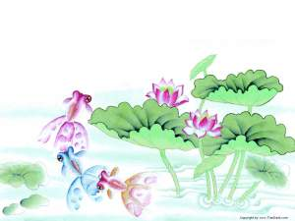
晏 子 将 使 楚。 楚王 闻 之， 谓 左右 曰：
“晏婴，齐 之 习 辞 者 也，今 方 来，吾 欲 辱 之，
何 以 也？” 左右对曰：“为 其 来也，臣请 缚 一人过王
而行。王曰，何 为 者 也？对 曰：齐人也。王 曰，何 坐？
曰， 坐 盗。”
出使
听说
代这个消息
对 …… 说
判断句:
的
熟练
……的人
将要
代晏婴
宾语前置句:以何
回答
wèi 在,
请允许干某事
绑
宾语前置句:为何 为wéi:做
宾语前置句:坐何
犯罪
犯罪
第一段: 楚国君臣事前的密谋策划.
PPT模板下载：www.1ppt.com/moban/ 行业PPT模板：www.1ppt.com/hangye/
节日PPT模板：www.1ppt.com/jieri/ PPT素材下载：www.1ppt.com/sucai/
PPT背景图片：www.1ppt.com/beijing/ PPT图表下载：www.1ppt.com/tubiao/
优秀PPT下载：www.1ppt.com/xiazai/ PPT教程： www.1ppt.com/powerpoint/
Word教程： www.1ppt.com/word/ Excel教程：www.1ppt.com/excel/
资料下载：www.1ppt.com/ziliao/ PPT课件下载：www.1ppt.com/kejian/
范文下载：www.1ppt.com/fanwen/ 试卷下载：www.1ppt.com/shiti/
教案下载：www.1ppt.com/jiaoan/

Slide 3
晏子至，楚王 赐 晏子酒。 酒 酣,吏二缚 一人 诣 王。
王曰：“缚者 曷 为 者也？”对曰：“齐人也，坐 盗。”王 视
晏子曰“齐人 固 善 盗乎？”晏子 避 席 对曰：“婴 闻 之，
橘 生 淮南 则 为 橘，生 于 淮北则为枳，叶徒相似,其实味不同。
所 以 然 者 何？ 水土 异 也。
赏赐
喝酒喝得正高兴
绑
到
宾语前置句
通假字: “曷”通“何”:什么
本来
善于擅长
离开座位
代这样的事
就
变为
只是
它们的果 实
……的原因
代词, 这样
不同

Slide 4
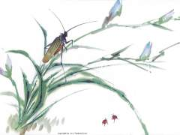
今民生长于齐不盗, 入楚则盗, 得无 楚 之 水土 使民 善 盗 耶?”
王笑曰:“ 圣 人 非 所 与 熙 也, 寡人 反 取 病 焉.”
莫非 …… 吗? 难道……吗?
不是
“熙”通“嬉”：开玩笑
辱
第二段：写晏子机智地挫败了楚国君臣的阴谋。

Slide 5

总结：
1、古今异义字： 坐、其实。
2、通假字：王曰：“缚者曷为者也？”
王笑曰：“圣人非所与熙也，……”
“曷”通“何”:什么
“熙”通“嬉”：开玩笑
3、词类活用：善：形容词用作动词：善于、擅长。
4、常见文言句式：
①固定格式：得无 …… 耶? (莫非 …… 吗? 难道……吗?)
②判断句
③宾语前置句

Slide 6
判断句:1、 晏婴，齐 之 习 辞 者 也。（……是……）
2、圣人 非 所与 熙 也。 （……不是……）
宾语前置句: 何 以 也？ (以何:用什么)
何 为 者 也？(为何:干什么 )
王 曰，何 坐？(坐何:犯了什么罪)

Slide 7
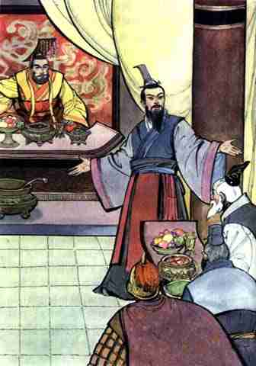
晏子使楚。楚人以晏子短，为小门于大门之侧而延晏子。晏子不入，曰：
“使狗国者，从狗门入。今臣使楚，不当从此门入。”
傧（bīn ）者更道，从大门入。

Slide 8
见楚王。王曰：“齐无人耶，使子为使？”晏子对曰：“齐之临淄（zi）三百闾（lǘ ），张袂（mèi ）成阴，挥汗成雨，比肩继踵（zhǒng）而在，何为无人！”王曰：“然则何为使子？”晏子对曰：
“齐命使，各有所主。其贤者使使贤主，不肖者使使不肖主。婴最不肖，故宜使楚矣！”

Slide 9
试一试
1、魏晋时期文学家孔融小时候很聪明。有个傲慢的大官很瞧不起他，说：“小时候聪明，大了就未必。”你知道孔融是怎么回答的吗？
“看来你小时侯一定很聪明。”

Slide 10
2、美国记者采访周总理时问：“我们美国人走路抬头挺胸，为什么你们中国人走路老低着头？”你能替周总理回答这个问题吗？
“因为我们走的是上坡路。”

